Slide 1
第6-4章 缓冲区溢出攻击及防御技术
信息与网络安全

Slide 2
本章内容安排
1 缓冲区溢出概述
2 缓冲区溢出原理
3 缓冲区溢出的过程
4 代码植入技术
5 缓冲区溢出的防御

Slide 3
1 缓冲区溢出概述
什么是缓冲区？它是包含相同数据类型实例的一个连续的计算机内存块。是程序运行期间在内存中分配的一个连续的区域，用于保存包括字符数组在内的各种数据类型。
所谓溢出，其实就是所填充的数据超出了原有的缓冲区边界。
两者结合进来，所谓缓冲区溢出，就是向固定长度的缓冲区中写入超出其预告分配长度的内容，造成缓冲区中数据的溢出，从而覆盖了缓冲区周围的内存空间。黑客借此精心构造填充数据，导致原有流程的改变，让程序转而执行特殊的代码，最终获取控制权。

Slide 4
1 缓冲区溢出概述
利用缓冲区溢出漏洞进行攻击最早可追溯到1988年Morris蠕虫，它所利用的就是fingerd程序的缓冲区溢出漏洞。
Windows系统中缓冲区溢出的事例更是层出不穷。
2001年“红色代码”蠕虫利用微软IIS Web Server中的缓冲区溢出漏洞使300 000多台计算机受到攻击；
2004年5月爆发的“振荡波”利用了Windows系统的活动目录服务缓冲区溢出漏洞；
2005年8月利用Windows即插即用缓冲区溢出漏洞的“狙击波”被称为历史上最快利用微软漏洞进行攻击的恶意代码
2008年底至2009年的Conficker蠕虫利用的是Windows处理远程RPC请求时的漏洞（MS08-067）。

Slide 5
1 缓冲区溢出概述
目前，利用缓冲区溢出漏洞进行的攻击已经占所有系统攻击总数的80%以上。
缓冲区溢出攻击之所以日益普遍，其原因在于各种操作系统和应用软件上存在的缓冲区溢出问题数不胜数，而其带来的影响不容小觑。
对缓冲区溢出漏洞攻击，可以导致程序运行失败、系统崩溃以及重新启动等后果。
更为严重的是，可以利用缓冲区溢出执行非授权指令，甚至取得系统特权，进而进行各种非法操作。
如何防止和检测出利用缓冲区溢出漏洞进行的攻击，就成为防御网络入侵以及入侵检测的重点之一。

Slide 6
1 缓冲区溢出概述
与其他的攻击类型相比，缓冲区溢出攻击
  不需要太多的先决条件
  杀伤力很强
  技术性强
缓冲区溢出比其他一些黑客攻击手段更具有破坏力和隐蔽性。这也是利用缓冲区溢出漏洞进行攻击日益普遍的原因。

Slide 7
1 缓冲区溢出概述
破坏性：
  它极容易使服务程序停止运行，服务器死机甚至删除服务器上的数据。
隐蔽性：
  首先，漏洞被发现之前，程序员一般是不会意识到自己的程序存在漏洞的，于是疏于监测；
  其次，被植入的攻击代码一般都很短，执行时间也非常短，很难在执行过程中被发现，而且其执行并不一定会使系统报告错误，并可能不影响正常程序的运行；

Slide 8
1 缓冲区溢出概述
隐蔽性：
  第三，由于漏洞存在于防火墙内部的主机上，攻击者可以在防火墙内部堂而皇之地取得本来不被允许或没有权限的控制权；
  第四，攻击的随机性和不可预测性使得防御变得异常艰难，没有攻击时，被攻击程序本身并不会有什么变化，也不会存在任何异常的表现；
  最后，缓冲区溢出漏洞的普遍存在，针对它的攻击让人防不胜防（各种补丁程序也可能存在着这种漏洞)。

Slide 9
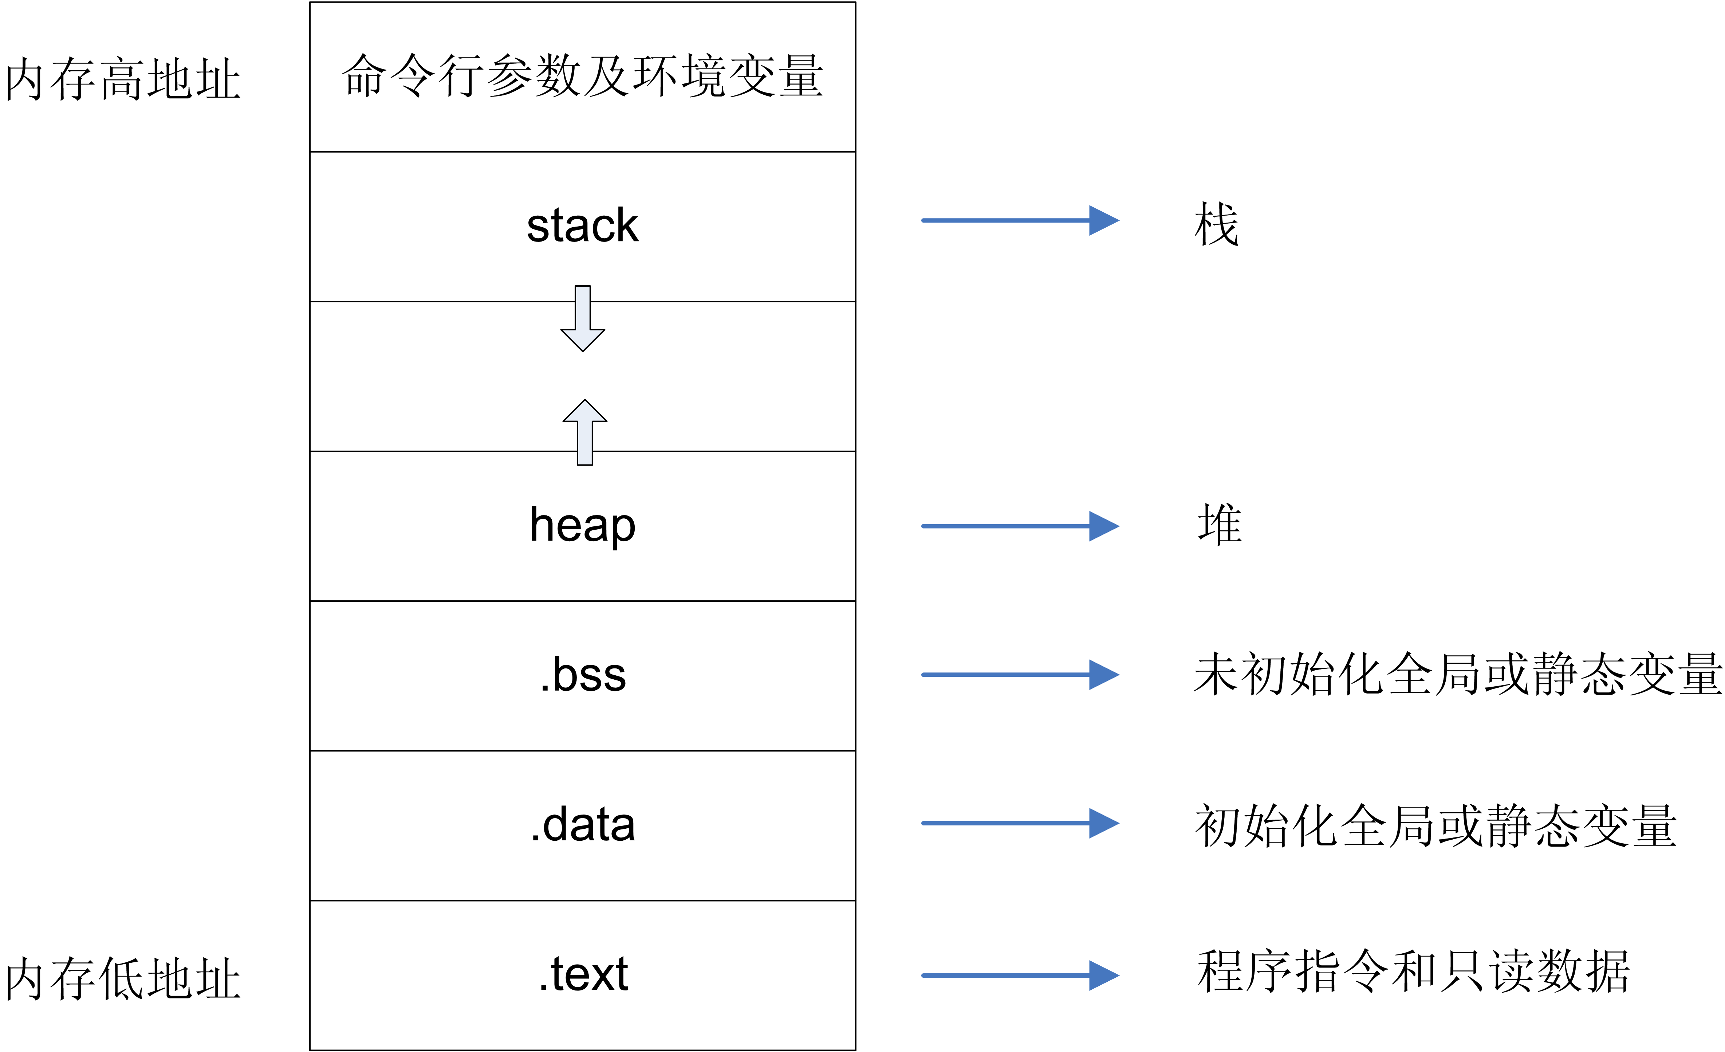
2 缓冲区溢出原理
当程序运行时，计算机会在内存区域中开辟一段连续的内存块，包括代码段、数据段和堆栈段三部分。
程序在内存中的存放形式

Slide 10
2 缓冲区溢出原理
代码段(.text)，也称文本段(Text Segment)，存放着程序的机器码和只读数据，可执行指令就是从这里取得的。如果可能，系统会安排好相同程序的多个运行实体共享这些实例代码。这个段在内存中一般被标记为只读，任何对该区的写操作都会导致段错误（Segmentation Fault）。
数据段，包括已初始化的数据段(.data)和未初始化的数据段（.bss），前者用来存放保存全局的和静态的已初始化变量，后者用来保存全局的和静态的未初始化变量。数据段在编译时分配。

Slide 11
2 缓冲区溢出原理
堆栈段分为堆和栈。
堆（Heap）：位于BSS内存段的上边，用来存储程序运行时分配的变量。
堆的大小并不固定，可动态扩张或缩减。其分配由实时内存分配函数来实现。当进程调用malloc等函数分配内存时，新分配的内存就被动态添加到堆上（堆被扩张）；当利用free等函数释放内存时，被释放的内存从堆中被剔除（堆被缩减）。
堆的内存释放由应用程序去控制，通常一个new()就要对应一个delete()，如果程序员没有释放掉，那么在程序结束后操作系统会自动回收。

Slide 12
2 缓冲区溢出原理
栈（Stack）是一种用来存储函数调用时的临时信息的结构，如函数调用所传递的参数、函数的返回地址、函数的局部变量等。
在程序运行时由编译器在需要的时候分配，在不需要的时候自动清除。
栈的特性: 最后一个放入栈中的物体总是被最先拿出来，这个特性通常称为先进后出(FILO)队列。
栈的基本操作：
  PUSH操作：向栈中添加数据，称为压栈，数据将放置在栈顶；
  POP操作：POP操作相反，在栈顶部移去一个元素，并将栈的大小减一，称为弹栈。

Slide 13
堆和栈的区别
分配和管理方式不同
  堆是动态分配的，其空间的分配和释放都由程序员控制。
  栈由编译器自动管理。栈有两种分配方式：静态分配和动态分配。静态分配由编译器完成，比如局部变量的分配。动态分配由alloca()函数进行分配，但是栈的动态分配和堆是不同的，它的动态分配是由编译器进行释放，无须手工控制。
产生碎片不同
  对堆来说，频繁的new/delete或者malloc/free势必会造成内存空间的不连续，造成大量的碎片，使程序效率降低。
  对栈而言，则不存在碎片问题，因为栈是先进后出的队列，永远不可能有一个内存块从栈中间弹出。
生长方向不同
  堆是向着内存地址增加的方向增长的，从内存的低地址向高地址方向增长。
  栈的生长方向与之相反，是向着内存地址减小的方向增长，由内存的高地址向低地址方向增长。

Slide 14
2 缓冲区溢出原理
假设现在有一个程序， 它的函数调用顺序如下。
  main() ->; func_1() ->; func_2() ->; func_3()
  即: 主函数main调用函数func_1; 函数func_1调用函
  数func_2; 函数func_2调用函数func_3。
  其详细结构图如下页图所示。

Slide 15
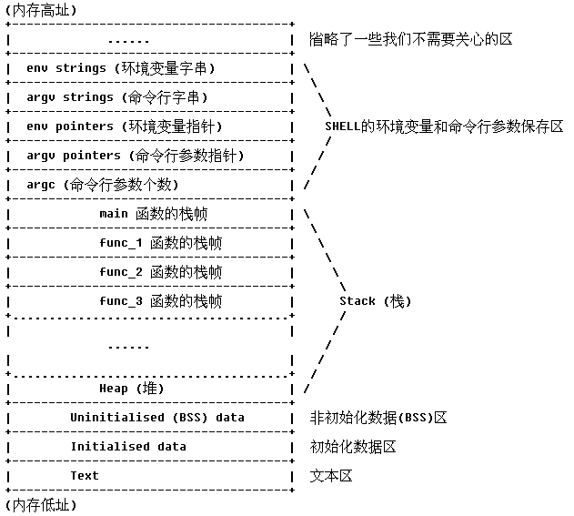

Slide 16
程序在内存中的影像
随着函数调用层数的增加，函数栈帧是一块块地向内存低地址方向延伸的。
随着进程中函数调用层数的减少，即各函数调用的返回，栈帧会一块块地被遗弃而向内存的高址方向回缩。
各函数的栈帧大小随着函数的性质的不同而不等，由函数的局部变量的数目决定。

Slide 17
程序所使用的栈
在使用栈时，引用栈帧需要借助两个寄存器。
一个是SP(ESP)，即栈顶指针，它随着数据入栈出栈而发生变化。
另一个是BP(EBP)，即基地址指针，它用于标识栈中一个相对稳定的位置，通过BP，再加上偏移地址，可以方便地引用函数参数以及局部变量。

Slide 18
程序所使用的栈
函数被调用的时候，栈中的压入情况如下：
内存高地址
传递给Func的实参
最先压入栈
退出Func函数后的返回地址
调用Func函数前的EBP
Func函数中的局部变量
最后压入栈
内存低地址

Slide 19
程序所使用的栈
在局部变量的下面，是前一个调用函数的EBP，接下来就是返回地址。
如果局部变量发生溢出，很有可能会覆盖掉EBP甚至RET(返回地址)，这就是缓冲区溢出攻击的“奥秘”所在。

Slide 20
2 缓冲区溢出原理
如果在堆栈中压入的数据超过预先给堆栈分配的容量时，就会出现堆栈溢出，从而使得程序运行失败；如果发生溢出的是大型程序还有可能会导致系统崩溃。

Slide 21
缓冲区溢出示意图
n字节
正常流程
缓冲区
字符串变量数组
函数返回点
用户输入
输入数据<n字节
n字节
正常流程
缓冲区
字符串变量数组
函数返回点
用户输入
输入数据>n字节,尾部为跳转的地址
溢出改变流程

Slide 22
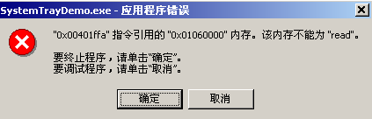
程序溢出时的表现
Segmentation Fault (coredumped)

Slide 23
3 缓冲区溢出攻击的过程
3.1 在程序的地址空间安排适当代码
3.2 使控制流跳转到攻击代码

Slide 24
3 缓冲区溢出攻击的过程
缓冲区溢出攻击的目的在于扰乱某些工作在特殊权限状态下的程序，使攻击者取得程序的控制权，借机提高自己的权限，控制整个主机。
一般来说，攻击者要实现缓冲区溢出攻击，必须完成两个任务:
  一是在程序的地址空间里安排适当的代码；
  二是通过适当的初始化寄存器和存储器，让程序跳转到安排好的地址空间执行。

Slide 25
3.1 在程序地址空间安排适当代码
这一步骤也可以简称为植入代码的过程。
如果所需要的代码在被攻击程序中已经存在了，那么攻击者所要做的只是向代码传递一些参数，然后使程序跳转到目标。
  比如攻击代码要求执行“exec(‘/bin/sh’)”，而在libc库中存在这样的代码“exec(arg)”，其中，arg是一个指向字符串的指针参数，那么，攻击者只要把传入的参数指针指向字符串“/bin/sh”，然后跳转到libc库中的相应的指令序列就OK了。

Slide 26
3.1 在程序地址空间安排适当代码
很多时候所需要的代码并不能从被攻击程序中找到，这就得用“植入法”来完成了。
  构造一个字符串，它包含的数据是可以在被攻击程序的硬件平台上运行的指令序列，在被攻击程序的缓冲区如栈、堆或静态数据区等地方找到足够的空间存放这个字符串。然后再寻找适当的机会使程序跳转到其所安排的这个地址空间中。

Slide 27
3.2 将控制流转移到攻击代码
缓冲区溢出最关键的步骤就是寻求改变程序执行流程的方法，扰乱程序的正常执行次序，使之跳转到攻击代码。原则上来讲，攻击时所针对的缓冲区溢出的程序空间可以为任意空间，但因不同地方程序空间的突破方式和内存空间的定位差异，也就产生了多种转移方式。
  Function Pointers（函数指针）
  Activation Records（激活记录）
  Longjmp buffers（长跳转缓冲区）

Slide 28
Function Pointers（函数指针）
函数指针：void (* foo) ()声明了一个返回值为void 类型的函数指针变量foo。
函数指针可以用来定位任意地址空间，攻击时只需要在任意空间里的函数指针邻近处找到一个能够溢出的缓冲区，然后用溢出来的数据改变函数指针的值。当程序使用函数指针调用函数时，程序的流程就会指向攻击者定义的指令序列。

Slide 29
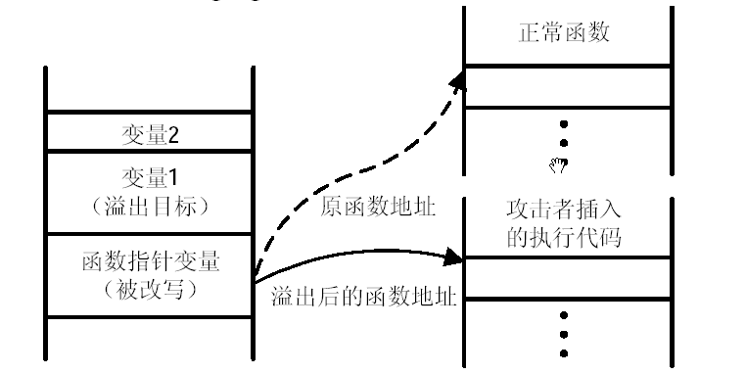
用函数指针控制程序流程图示

Slide 30
Activation Records（激活记录）
当一个函数调用发生时，堆栈中会留驻一个Activation Record，它包含了函数结束时返回的地址。溢出这一记录，使这个返回地址指向攻击代码，当函数调用结束时，程序就会跳转到所设定的地址，而不是原来的地址。
这样的溢出方式比较常见。

Slide 31
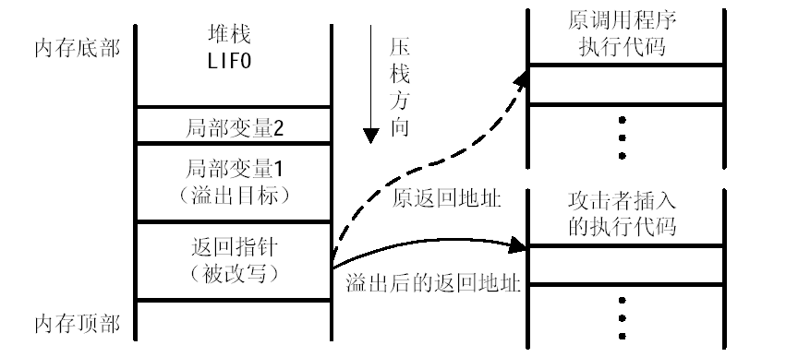
用活动记录控制程序流程图示

Slide 32
Longjmp buffers（长跳转缓冲区）
在C语言中包含了一个简单的检验/恢复系统，称为setjmp/longjmp，在检验点设定setjmp(buffer)，用longjmp(buffer)来恢复检验点。
和函数指针一样，longjmp(buffer)能够跳转到buffer中信息所指向的任何地方。如果攻击者能够修改buffer的内容，使用longjmp(buffer)就可以跳转到攻击代码。
使用这种方法，需要先找到一个可供溢出的缓冲区

Slide 33
4 代码植入技术
4.1 shellcode
4.2 返回地址
4.3 填充数据
4.4 植入代码的构造类型

Slide 34
4 代码植入技术
所植入的代码一般由shellcode、返回地址、填充数据这三种元素按照一定的结构和构造类型组成
什么是shellcode
  是植入代码的核心组成部分，是一段能完成特殊任务的自包含的二进制代码。
  由于它最初是用来生成一个高权限的shell，因此而得名。虽然现在人们已经远远不满足于生成一个shell，但shellcode的“美名”一直延用至今。
  攻击者通过巧妙的编写和设置，利用系统的漏洞将shellcode送入系统中使其得以执行，从而获取特殊权限的执行环境，或给自己设立有特权的帐户，取得目标机器的控制权。

Slide 35
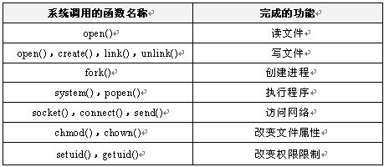
4.1 shellcode
除了经典的利用exec()系统调用执行/bin/sh获取shell之外，下表列出了Unix/Linux系统中的shellcode经常用到的一些其它系统调用。

Slide 36
4.1 shellcode
在linux中，为了获得一个交互式shell，一般需要执行代码execve(“/bin/sh”, “/bin/sh”, NULL);
对此代码进行编译后得到机器码。
char shellcode[] = “\xeb\x1f\x5e\x89\x76\x08\x31\xc0\x88\x46\x07\x89\x46\x0c\xb0\x0b\x89\xf3\x8d\x4e\x08\x8d\x56\x0c\xcd\x80\x31\xdb\x89\xd8\x40\xcd\x80\xe8\xdc\xff\xff\xff/bin/sh”;
注意：不同的操作系统、不同的机器硬件产生系统调用的方法和参数传递的方法也不尽相同。

Slide 37
4.2 返回地址
返回地址是指shellcode的入口地址。攻击者如果希望目标程序改变其原来的执行流程，转而执行shellcode，则必须设法用shellcode的入口地址覆盖某个跳转指令。
由于所植入的代码是被复制到目标机器的缓冲区中，攻击者无法知道其进入到缓冲区后的确切地址。不过，内存的分配是有规律的，如Linux系统，当用户程序运行时，栈是从0xbfffffff开始向内存低端生长的。如果攻击者想通过改写函数返回地址的方式使程序指令发生跳转，则程序指令跳转后的指向也应该在0xbfffffff附近。
事实上，虽然不同的缓冲区溢出漏洞，其植入代码的返回地址都不同，但均处于某个较小的地址区间内。另外，为了提高覆盖函数返回地址的成功率，往往在植入代码中安排一段由重复的返回地址组成的内容。

Slide 38
4.3 填充数据
由于攻击者不能准确地判断shellcode的入口地址，因此为了提高shellcode的命中率，往往在shellcode的前面安排一定数量的填充数据。
填充数据必须对植入代码的功能完成没有影响，这样只要返回地址指向填充数据中的任何一个位置，均可以确保shellcode顺利执行。
填充数据还可以起到一个作用，就是当植入代码的长度够不着覆盖目标如函数返回地址时，可以通过增加填充数据的数量，使植入代码的返回地址能够覆盖函数返回地址。

Slide 39
4.3 填充数据
对于Intel CPU来说，填充数据实质上是一种单字节指令，使用得最多的是空操作指令NOP，其值为0x90，该指令什么也不做，仅跳过一个CPU周期。除此之外，还有其他的单字节指令可以作为填充数据使用，如调整计算结果的AAA和AAS、操作标志位的CLC和CLD等。
在植入代码中，往往安排比较长甚至几百上千的填充数据，而一个有效的指令长度实际最大也不过10字节左右，因此，也可以根据这一特点来判断是否发生了缓冲区溢出攻击。

Slide 40
4.4 植入代码的构造类型
所植入的代码是由黑客精心构造的，而由于缓冲区溢出自身的特性，它的结构和构造类型有一定的特性。
  NSR模式
  RNS模式
  AR模式
其中，
  S代表shellcode，
  R代表返回地址，
  N代表填充数据，
  A表示环境变量。

Slide 41
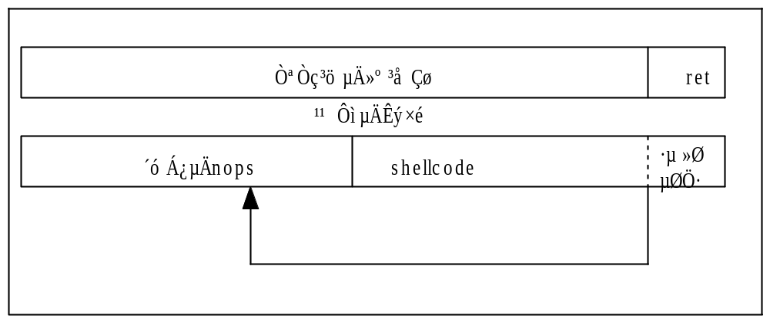
NSR模式

Slide 42
NSR模式
在shellcode的后面安排一定数量的返回地址，在前面安排一定数量的填充数据，这种结构称为NSR型，或前端同步型。
原理是：只要全部的N和S都处于缓冲区内，并且不覆盖RET，而使R正好覆盖存放RET的栈空间，这样只要将R的值设置为指向N区中任一位置，就必然可以成功地跳转到我们预先编写的shellcode处执行。

Slide 43
NSR模式
这是一种经典结构，适合于溢出缓冲区较大、足够放下我们的shellcode的情况。
这是一种非精确定位的方法，N元素越多成功率越大，其缺点是缓冲区必须足够大，否则shellcode放不下或者N元素数量太少都会造成失败。

Slide 44
缓冲区溢出攻击的三步曲
不管哪种类型的缓冲区溢出攻击，一般都存在下面三个步骤：
  构造需要执行的代码shellcode，并将其放到目标系统的内存。
  获得缓冲区的大小和定位溢出点ret的位置。
  控制程序跳转，改变程序流程。

Slide 45
5 缓冲区溢出的防御
5.1 缓冲区溢出防御概述
5.2 源码级保护方法
5.3 运行期保护方法
5.4 阻止攻击代码执行
5.5 加强系统保护

Slide 46
5.1 缓冲区溢出防御概述
从前面我们可以看出，缓冲区溢出的真正原因在于某些编程语言缺乏类型安全，程序缺少边界检查。
这一方面是源于编程语言和库函数本身的弱点，如C语言中对数组和指针引用不自动进行边界检查，一些字符串处理函数如strcpy、sprintf等存在着严重的安全问题。
另一方面是程序员进行程序编写时，由于经验不足或粗心大意，没有进行或忽略了边界检查，使得缓冲区溢出漏洞几乎无处不在，为缓冲区溢出攻击留下了隐患。

Slide 47
5.1 缓冲区溢出防御概述
这样要么放弃使用这类语言中的不安全类型，放弃不安全的类型就等于放弃这类语言的精华；要么使用其它的类型安全语言，如JAVA等。
而放弃C/C++语言等这样高效易用的编程语言对于大部分程序员又是不能接受的，所以只能采取其它的防护措施。

Slide 48
5.1 缓冲区溢出防御概述
首先，可以考虑在一般的攻击防护产品中加入针对缓冲区溢出攻击的防护功能，如防火墙和IDS等。
可以从两方面着手:
  一是可以提取用于攻击的shellcode的普遍特征作为攻击特征，过滤掉这样的数据包或者触发报警。
  二是对特定的服务限定请求数据的值的范围，比如，某一服务要求请求数据为可打印字符串，如果发现对这一服务的请求存在不可打印字符则认为发生攻击。

Slide 49
5.1 缓冲区溢出防御概述
其次，通过分析缓冲区溢出攻击的原理，可以发现缓冲区溢出能够成功的几个条件：
  编译器本身或库函数没有对数组类型的数据结构做严格的边界检查，这是溢出的首要原因；
  返回地址放在堆栈的底部，使得通过溢出可以覆盖返回地址；
  堆栈的属性一般是可执行的，使得恶意代码得以执行。

Slide 50
5.2 源码级保护方法
避免源码中的相关bug
源码中溢出bug的查找
数组边界检查编译器

Slide 51
5.3 运行期保护方法
运行期保护方法概述
插入目标代码进行数组边界检查
返回指针的完整性检查

Slide 52
(1)运行期保护方法概述
运行期保护方法主要研究如何在程序运行的过程中发现或阻止缓冲区溢出攻击。
这种方法具有简洁、方便的特点，而且对相关知识要求不高，因而更为实用。
目前，动态保护研究的主要方面是数组边界检查和如何保证返回指针的完整性。

Slide 53
(2)插入目标代码进行数组边界检查
只要数组不能被溢出，溢出攻击也就无从谈起。
数组边界检查就是检查数组实际长度是否超过了分配的长度。如果超过，立即进行相应的处理，如：舍去超出分配长度的部分。
为了实现数组边界检查，则所有的对数组的读写操作都应当被检查以确保对数组的操作在正确的范围内。
最直接的方法是检查所有的数组操作，但是通常可以采用一些优化的技术来减少检查的次数。

Slide 54
(2)插入目标代码进行数组边界检查
目前有以下的几种检查方法:
  Compaq C 编译器
  Jones & Kelly: C的数组边界检查
  Purify:存储器存取检查
  类型-安全语言

Slide 55
5.4 阻止攻击代码执行
当程序的执行流程已经被重定向到攻击者的恶意代码时，前述的防护措施都已经失效。
这时仍然可以采取一定的措施阻止攻击的形成——阻止攻击代码执行。
非执行缓冲区技术：通过设置缓冲区地址空间的属性为不可执行，使得攻击代码不能执行，从而避免攻击，这种技术被称为非执行的缓冲区技术。

Slide 56
5.4 阻止攻击代码执行
设置缓冲区最初的目的是用来存放数据而不是可执行代码，因此这样做本不应当带来兼容性的问题。
但是近来的Unix和MS Windows 系统为了便捷地实现某些功能，往往允许在数据段中放入可执行代码，为了保证程序的兼容性，我们不可能使程序所有的数据段都不可执行。
不过，我们可以设定堆栈数据段不可执行，因为几乎没有任何程序会在堆栈中存放代码，这样就可以最大限度地保证程序的兼容性。

Slide 57
5.5 加强系统保护
软件开发中的安全编程只能尽量减少缓冲区溢出的可能，并不能完全地消除它的存在，管理员不可避免的还会面对缓冲区溢出攻击的威胁。
因此在系统管理阶段仍然应该尽可能安全的配置其系统及系统提供的服务，以减少缓冲区溢出的威胁。

Slide 58
5.5 加强系统保护
安全配置的主要原则：
  保护系统信息
  关闭不需要的服务
  最小权限原则
  使用系统的堆栈补丁
  检查系统漏洞，及时为软件打上安全补丁

Slide 59
保护系统信息
攻击者需要系统信息才能确定缓冲区溢出漏洞所在，隐藏系统信息可以获得对系统最大程度的保护。
方法有：
  使系统本地登录时不显示Linux发行版名字、版本号、内核版本和服务器名称；
  不显示系统远程登录提示信息；
  使系统对ping没有反应。

Slide 60
关闭不需要的服务
不必要的对外服务往往会提供攻击者其所需的漏洞。注意如下5点:
  禁止提供finger 服务；
  处理“inetd.conf”文件:对于在网络环境中的Linux系统，首要的就是确定需要被监听的网络端口，为每个端口启动相应服务，并卸载不必要的服务；
  修改系统的"rc"启动脚本，仅仅启动系统必须的服务；
  处理“services”文件，使其不可被用户修改。

Slide 61
最小权限原则
缓冲区溢出漏洞的目标往往是setuid/setgid等具有特殊权限的程序。这使得权限中包含“s”位的程序往往成为系统不安全的主要因素。
方法：
  取消普通用户的控制台访问权限；
  减少特权程序的使用。

Slide 62
最小权限原则(2)
如果文件的权限位中出现“s”，则这些文件的SUID（-rwsr-xr-x）或SGID（-r-xr-sr-x）位被设定了。
因为这些程序给执行它的用户一些特权，可以被攻击者恶意利用来提示自身权限。
因此所以如果不需要用到这些特权，最好把这些程序的"s"位移去。可以用下面的这个命令"chmod a -s <文件名>"移去相应文件的"s"位。

Slide 63
使用系统的堆栈补丁
在安全编程中我们已经讨论过使用不可执行堆栈的好处，但那是针对开发者的要求。
而系统管理员所使用的程序或软件往往不带有这样的配置，因此应该尽量去主动获得并安装操作系统提供商所发布的系统堆栈补丁。

Slide 64
检查系统漏洞，及时安装安全补丁
这也是最为常识的做法，管理员应该经常性的关注安全消息，尽快的获得软件安全漏洞报告，并采取相应的措施，如安装安全补丁。
这对弥补缓冲区溢出漏洞之外的其它安全缺陷也是很重要的。

